Slide 1


SPP
Notes:
照片为学生拍摄的礼堂

Slide 2
论文信息
Kaiming He, Xiangyu Zhang, Shaoqing Ren, Jian Sun. Spatial Pyramid Pooling in Deep Convolutional Networks for Visual Recognition. IEEE Trans. Pattern Anal. Mach. Intell. 37(9): 1904-1916 (2015)

Slide 3
主要贡献
结合空间金字塔方法实现CNNs的对尺度输入。一般CNN后接全连接层或者分类器，他们都需要固定的输入尺寸，因此不得不对输入数据进行crop或者warp，这些预处理会造成数据的丢失或几何的失真。SPP Net的第一个贡献就是将金字塔思想加入到CNN，实现了数据的多尺度输入。
只对原图提取一次卷积特征。在R-CNN中，每个候选框先resize到统一大小，然后分别作为CNN的输入，这样是很低效的。所以SPP Net根据这个缺点做了优化：只对原图进行一次卷积得到整张图的feature map，然后找到每个候选框在feature map上的映射patch，将此patch作为每个候选框的卷积特征输入到SPP layer和之后的层。节省了大量的计算时间，比R-CNN有一百倍左右的提速。

Slide 4
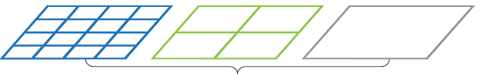

空间金字塔池化
空间金字塔是很久以前的一种特征提取方法，跟Sift、Hog等特征息息相关。为了简单起见，我们假设一个很简单两层网络：
输入层：一张任意大小的图片,假设其大小为(w,h)。
输出层：21个神经元。
也就是我们输入一张任意大小的特征图的时候，我们希望提取出21个特征。空间金字塔特征提取的过程如下：

Slide 5
空间金字塔池化
当我们输入一张图片的时候，我们利用不同大小的刻度，对一张图片进行了划分。上面示意图中，利用了三种不同大小的刻度，对一张输入的图片进行了划分，最后总共可以得到16+4+1=21个块，我们即将从这21个块中，每个块提取出一个特征，这样刚好就是我们要提取的21维特征向量。
第一张图片,我们把一张完整的图片，分成了16个块，也就是每个块的大小就是(w/4,h/4);
第二张图片，划分了4个块，每个块的大小就是(w/2,h/2);
第三张图片，把一整张图片作为了一个块，也就是块的大小为(w,h)
空间金字塔最大池化的过程，其实就是从这21个图片块中，分别计算每个块的最大值，从而得到一个输出神经元。最后把一张任意大小的图片转换成了一个固定大小的21维特征（当然你可以设计其它维数的输出，增加金字塔的层数，或者改变划分网格的大小）。上面的三种不同刻度的划分，每一种刻度我们称之为：金字塔的一层，每一个图片块大小我们称之为：windows size了。如果你希望，金字塔的某一层输出n*n个特征，那么你就要用windows size大小为：(w/n,h/n)进行池化了。

Slide 6
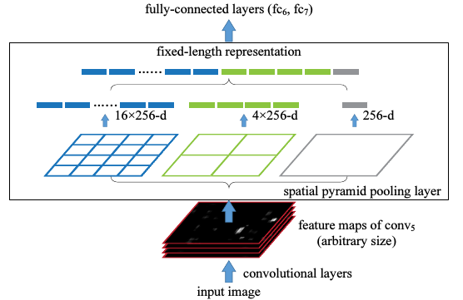
空间金字塔池化
当我们有很多层网络的时候，当网络输入的是一张任意大小的图片，这个时候我们可以一直进行卷积、池化，直到网络的倒数几层的时候，也就是我们即将与全连接层连接的时候，就要使用金字塔池化，使得任意大小的特征图都能够转换成固定大小的特征向量，这就是空间金字塔池化的奥义（多尺度特征提取出固定大小的特征向量）。具体的流程图如下：

Slide 7
流程
首先通过选择性搜索，对待检测的图片进行搜索出2000个候选窗口。这一步和R-CNN一样。
特征提取阶段。这一步就是和R-CNN最大的区别了，同样是用卷积神经网络进行特征提取，但是SPP-Net用的是金字塔池化。这一步骤的具体操作如下：把整张待检测的图片，输入CNN中，进行一次性特征提取，得到feature maps，然后在feature maps中找到各个候选框的区域，再对各个候选框采用金字塔空间池化，提取出固定长度的特征向量。而R-CNN输入的是每个候选框，然后在进入CNN，因为SPP-Net只需要一次对整张图片进行特征提取，速度是大大加快。因为R-CNN就相当于遍历一个CNN两千次，而SPP-Net只需要遍历1次。
最后一步也是和R-CNN一样，采用SVM算法进行特征向量分类识别。

Slide 8
Mapping a Window to Feature Maps
如何在feature maps中找到原始图片中候选框的对应区域？因为候选框是通过一整张原图片进行检测得到的，而feature maps的大小和原始图片的大小是不同的，feature maps是经过原始图片卷积、下采样等一系列操作后得到的。那么我们要如何在feature maps中找到对应的区域呢？
假设(x’,y’)表示特征图上的坐标点，坐标点(x,y)表示原输入图片上的点，那么它们之间有如下转换关系：
(x,y)=(S*x’,S*y’)
其中S的就是CNN中所有的strides的乘积。

Slide 9
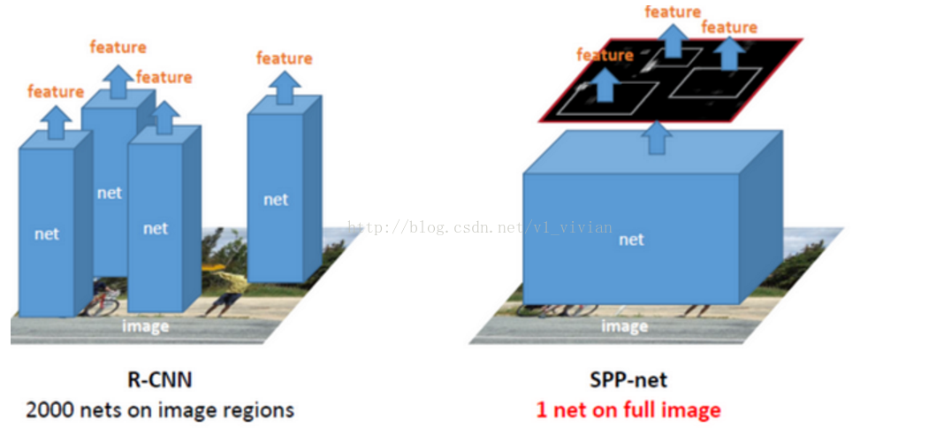
SPP-Net与R-CNN的对比

Slide 10




